Slide 1
NHIỆT LIỆT CHÀO MỪNG
CÁC THẦY GIÁO, CÔ GIÁO VỀ DỰ GIỜ
HÌNH HỌC - LỚP 6D1
Giáo viên: Hoàng Thị Thanh Hòa
Trường THCS Thanh Liệt

Slide 2
Kiểm tra bài cũ:
Có bao nhiêu đường thẳng đi qua hai điểm A và B?
Hãy vẽ đường thẳng đi qua hai điểm A và B
Trả lời:
Có một và chỉ một đường thẳng đi qua hai điểm A và B

Slide 3


Tiết 24: ĐOẠN THẲNG
1. Khái niệm đoạn thẳng
HĐ1. Với A, B là hai điểm đã cho, đặt cạnh của thước đi qua hai điểm A, B rồi lấy đầu bút chì vạch theo cạnh thước từ A đến B.
Nét vẽ trên giấy là hình ảnh của đoạn thẳng AB
A
B
•
•

Slide 4



Đoạn thẳng AB là hình gồm điểm A, điểm B và tất cả các điểm nằm giữa A và B.
Đoạn thẳng AB cũng gọi là đoạn thẳng BA.

Slide 5
A
VÍ DỤ 1: Hãy đọc tên tất cả đoạn thẳng trong hình sau:
Các đoạn thẳng trong hình là: AB; AC; BC
C
B
Luyện tập 1. Quan sát Hình 41 và cho biết: điểm nào thuộc đoạn thẳng IK, điểm nào không thuộc đoạn thẳng IK.
Trả lời:
Điểm I, K, P, Q thuộc đoạn thẳng IK.
Điểm T, R không thuộc đoạn thẳng IK.

Slide 6
2. Độ dài đoạn thẳng.
a. Đo đoạn thẳng
HĐ2: Đặt cạnh của thước đi qua hai điểm A và B sao cho điểm A trùng với vạch số 0 và giả sử điểm B trùng với vạch số 8 (cm)
A
B
•
•
Ta nói độ dài đoạn thẳng AB = 8 cm hoặc BA = 8 cm.

Slide 7
Mỗi đoạn thẳng có độ dài là một số dương.
Hai đoạn thẳng bằng nhau thì có độ dài bằng nhau.
Khi đoạn thẳng AB bằng đoạn thẳng CD thì ta kí hiệu là AB = CD.
Độ dài của đoạn thẳng AB cũng được gọi là khoảng cách giữa hai điểm A và B.

Slide 8

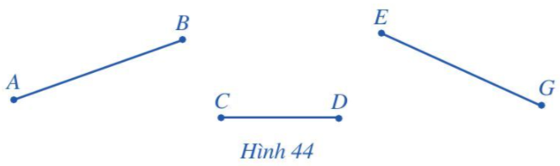
b. So sánh hai đoạn thẳng
Quan sát Hình 44
a) Hãy đo độ dài của các đoạn thẳng trong Hình 44.
b) So sánh độ dài của hai đoạn thẳng AB và CD; AB và EG.

Slide 9
Ta có thể so sánh hai đoạn thẳng bằng cách so sánh độ dài của chúng.
- Nếu độ dài đoạn thẳng AB bằng độ dài đoạn thẳng CD thì ta có AB = CD.
- Nếu độ dài đoạn thẳng AB lớn hơn độ dài đoạn thẳng CD thì ta có đoạn thẳng AB lớn hơn đoạn thẳng AB, kí hiệu AB > CD.
- Nếu độ dài đoạn thẳng AB nhỏ hơn độ dài đoạn thẳng CD thì ta có đoạn thẳng AB nhỏ hơn đoạn thẳng AB, kí hiệu AB < CD.

Slide 10
LUYỆN TẬP 2
Quan sát Hình 45, đo rồi sắp xếp ba đoạn thẳng AB, BC, CA theo thứ tự từ nhỏ đến lớn.
Hình 45
=> AB < AC < BC

Slide 11

VẬN DỤNG
Câu1. M là một điểm bất kì trên đoạn thẳng AB.
Hãy chọn đáp án đúng?
a) Điểm M hoặc trùng với A, hoặc trùng với B, hoặc nằm giữa A và B.
b) Điểm M phải trùng với B.
c) Điểm M phải nằm giữa hai điểm A và B.
d) Điểm M phải trùng với A.

Slide 12
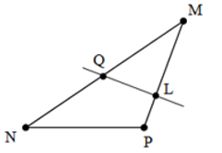
Câu 2. Kể tên các đoạn thẳng có trong hình vẽ dưới đây?
a) MN; MQ; NQ; ML; LP; MP.
b) MN; MQ; NQ; ML; LP; MP; NP; QL.
c) MN; MQ; NQ; ML; MP; NP.
d) MN; MQ; ML; LP; MP; NP.

Slide 13
Câu 3: Cho G là một điểm thuộc đoạn thẳng HK. Hỏi trong ba điểm G, H, K, điểm nào nằm giữa hai điểm còn lại?
a) Điểm G
b) Điểm K
c) Điểm H
d) Không có điểm nào nằm giữa hai điểm còn lại

Slide 14
Câu 4. Cho biết AB = 4cm; BC = 7cm; CD = 3cm; AD = 9cm
Tính độ dài đường gấp khúc ABCD
So sánh độ dài đường gấp khúc ABCD và độ dài đoạn thẳng AD
Lời giải:
Độ dài đường gấp khúc ABCD là:
AB + BC+ CD = 4 + 7 + 3 = 14 (cm)
b) Vì 14 cm > 9 cm nên độ dài đường gấp khúc ABCD lớn hơn độ dài đoạn thẳng AD

Slide 15
Câu 5. a) Cho 5 điểm A, B, C, D, E, trong đó không có 3 điểm nào thẳng hàng, cứ qua 2 điểm vẽ một đoạn thẳng. Vẽ được tất cả bao nhiêu đoạn thẳng?
Kết quả thay đổi thế nào nếu 5 điểm A, B, C, D, E thẳng hàng?
Lời giải:
a) Xét điểm A, nối A với các điểm B, C, D, E ta được 4 đoạn thẳng AB, AC, AD, AE.
Xét điểm B, nối B với các điểm A, C, D, E ta được 4 đoạn thẳng BA, BC, BD, BE.
Tương tự xét các điểm còn lại C, D, E.
Nhưng do mỗi đoạn thẳng được tính hai lần nên tổng số đoạn thẳng được vẽ
qua 2 điểm trong số 5 điểm A, B, C, D, E là: (5. 4) : 2 = 10 (đoạn thẳng)
Kết quả không thay đổi nếu 5 điểm A, B, C, D, E thẳng hàng.

Slide 16
Câu 5. b) Cho trước một số điểm, cứ qua hai điểm vẽ một đoạn thẳng. Có tất cả 15 đoạn thẳng. Tính số điểm cho trước.
Lời giải:
Gọi số điểm cho trước là n (n là số tự nhiên).
Cứ qua 2 điểm vẽ được một đoạn thẳng thì tổng số đoạn thẳng được vẽ là n(n - 1) : 2.
Ta có: n(n - 1) : 2 = 15.
Do đó: n = 6
Vậy số điểm cho trước là 6

Slide 17
HƯỚNG DẪN VỀ NHÀ
Ôn lại các kiến thức đã học
1.
Hoàn thành bài tập 1; 2; 3; 5 trong SGK
2.
3.
Chuẩn bị bài mới “ 3. Trung điểm của đoạn thẳng”.

Slide 18
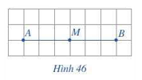
3. Trung điểm của đoạn thẳng
HĐ4. Quan sát đoạn thẳng AB trên giấy ô vuông (Hình 46). Gấp giấy sao cho điểm B trùng vào điểm A. Nếu gấp cắt đoạn thẳng AB tại điểm M.
Hãy so sánh hai đoạn thẳng MA và MB.

Slide 19
Trung điểm M của đoạn thẳng AB là điểm nằm giữa
hai điểm A, B sao cho MA = MB.
Trung điểm của đoạn thẳng còn được gọi là điểm chính giữa của đoạn thẳng đó.
Nếu M là trung điểm của đoạn thẳng AB thì độ dài mỗi
đoạn thẳng MA, MB đều bằng một nửa độ dài đoạn thẳng AB.

Slide 20
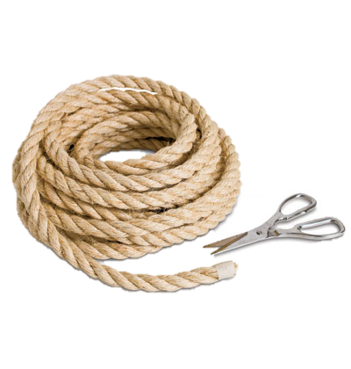
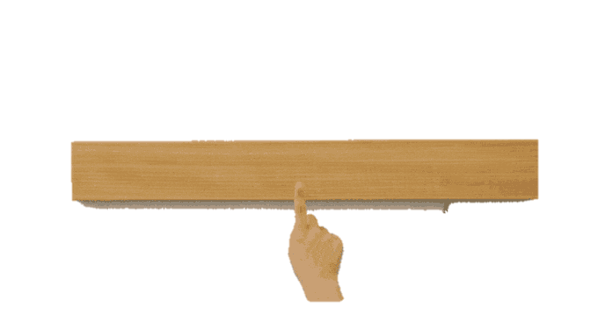
Luyện tập 3.
Nếu dùng một sợi dây để “chia một thanh gỗ thẳng thành hai phần bằng nhau thì nên làm thế nào?
Ta kéo dài sợi dây sao cho thu được độ dài sợi dây bằng thanh gỗ. Gấp đôi sợi dây, nếp gấp của sợi dây đồng thời là trung điểm của thanh gỗ

Slide 21
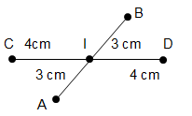
LT4. Quan sát Hình 50.
Điểm I thuộc những đoạn thẳng nào?
Điểm I là trung điểm của những đoạn thẳng nào?
Điểm A không thuộc những đoạn thẳng nào?
Trả lời:
a) I∈AB, I∈CD, I∈IB, I∈IA, I∈IC, I∈ID
b) I là trung điểm của đoạn thẳng AB và CD
c) A ∉ CD, A ∉ CI, A ∉ ID, A ∉ IB
Hình 50

Slide 22
Cho hình vẽ sau.
Biết ME = 7cm. Số đo của đoạn thẳng EF là
EF = 3,5 cm
EF = 7 cm
EF = 21 cm
EF = 14 cm

Slide 23
Chọn đáp án sai: Nếu I là trung điểm của đoạn thẳng AB thì
IA = IB = ½ AB
I nằm giữa A và B
IA + IB = 2AB
IA = IB

Slide 24
HƯỚNG DẪN VỀ NHÀ
Ôn lại các kiến thức đã học
1.
Hoàn thành bài tập còn lại trong SGK và các bài tập trong SBT
2.
Chuẩn bị bài mới “Tia”.
3.

